Slide 1
OSNOVNA ŠKOLA
FRANA KRSTE FRANKOPANA, ZAGREB
projekt
“ŽELIM STABLO”

Slide 2
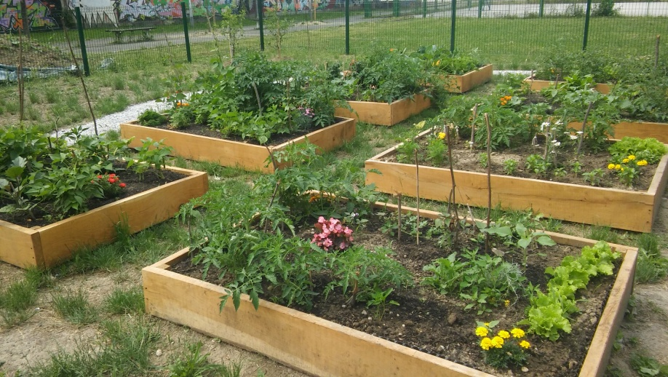
“Želim stablo”
Osnovna škola Frana Krste Frankopana nalazi se u istočnom
dijelu grada Zagreba, centru gradske četvrti Peščenica-Žitnjak.
Školu pohađa 458 učenika u 23 razredna odjela.
Učenici su, zajedno s učiteljima i roditeljima, izgradili i uredili veliki
školski vrt u kojem svaki razredni odjel ima svoju povišenu
gredicu. Iako smo već prošlo proljeće započeli sa sijanjem i
sadnjom povrća, voća, cvijeća te začinskog i ljekovitog bilja, već se
sada pripremamo za iduću proljetnu sjetvu i sadnju. Zbog toga se
želimo uključiti u projekt “Želim stablo”rt. kako bismo u sobnim
Uvjetima uzgojili neke biljke i kasnije ih presadili u školski vrt.

Slide 3
Projekt “Želim stablo”- Tko sudjeluje?
U projektu sudjeluju:
učenici 3.a razreda i njihova razredna učiteljica Irena Mihaljević
- učenici 6. razreda i njihov učitelj
informatike Željko Burcar

Slide 4
Projekt “Želim stablo”- Što želimo postići?
Projektom želimo dokazati:
da se u sobnim uvjetima mogu uzgojiti
biljke važne za svakodnevnu prehranu
da se u sobnim uvjetima može stvoriti
klijalište za presađivanje biljaka u vrt
- da se u uzgoju istih biljaka može koristiti informatička tehnologija
-

Slide 5
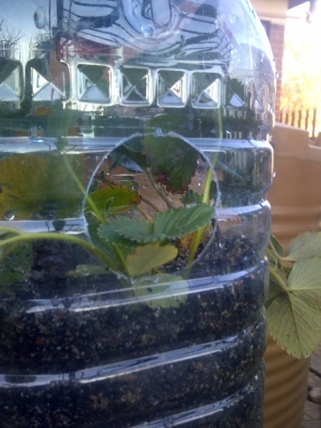
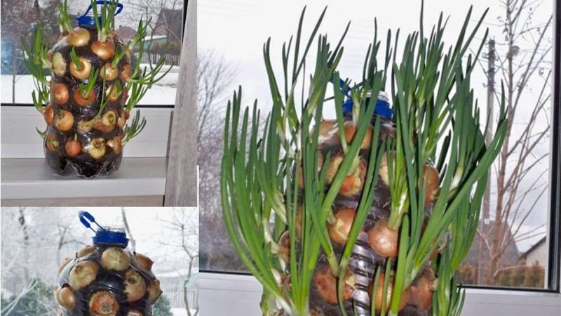
Projekt “Želim stablo”- Što ćemo raditi?
Tijekom projekta planiramo:
posaditi lučice crvenog luka u dvije plastične posude za vodu, od 3 litre
posaditi presadnice jagoda u dvije posude za vodu od 5 litara
zalijevati biljke u jednoj posudi ručno
zalijevati biljke u drugoj posudi microbitom
pratiti i bilježiti te uspoređivati rast i razvoj biljaka u odnosu na vlažnost tla, svjetlost
-

